Slide 1
KAKO SE SVIRILO, PLESALO I KANTALO NIKAD
Predškolska ustanova dječji vrtići i jaslice “Radost” Poreč
Područni vrtić Sv. Lovreč

Slide 2
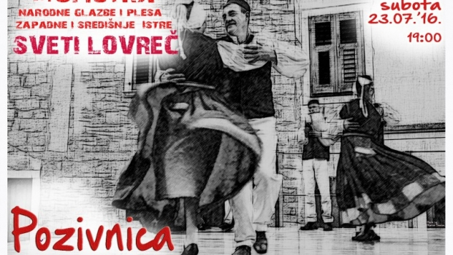
Smotra narodne glazbe i plesa središnje i zapadne Istre koja se dugi niz godina održava u srpnju u našem Sv. Lovreču bila je poticaj za naš vrtićki projekt.

Slide 3
